Slide 1

Starat se o své blízké neznamená zapomenout sám
na sebe
Lenka Špaková

Slide 2




Často stojíme před situací, se kterou si nevíme
(a ani nemůžeme)
vědět rady

Slide 3


povědomí o službách a organizacích
potřeba mluvit o svých potřebách s rodinou
určit priority a nastavit hranice

Slide 4



potřeba myslet na sebe
potřeba vykomunikovat, kdo a jak bude pomáhat s péčí
jak to může vypadat, když se zdravotní stav zhorší a my to nebudeme zvládat

Slide 5





Neexistuje jeden správný návod anebo manuál.
Situace jsou velmi individuální a jedinečné.
Vždy zvažte všechny možnosti, co máte.
Hledejte způsoby, jak si odlehčit.
Nebojte se říct si o pomoc.

Slide 6
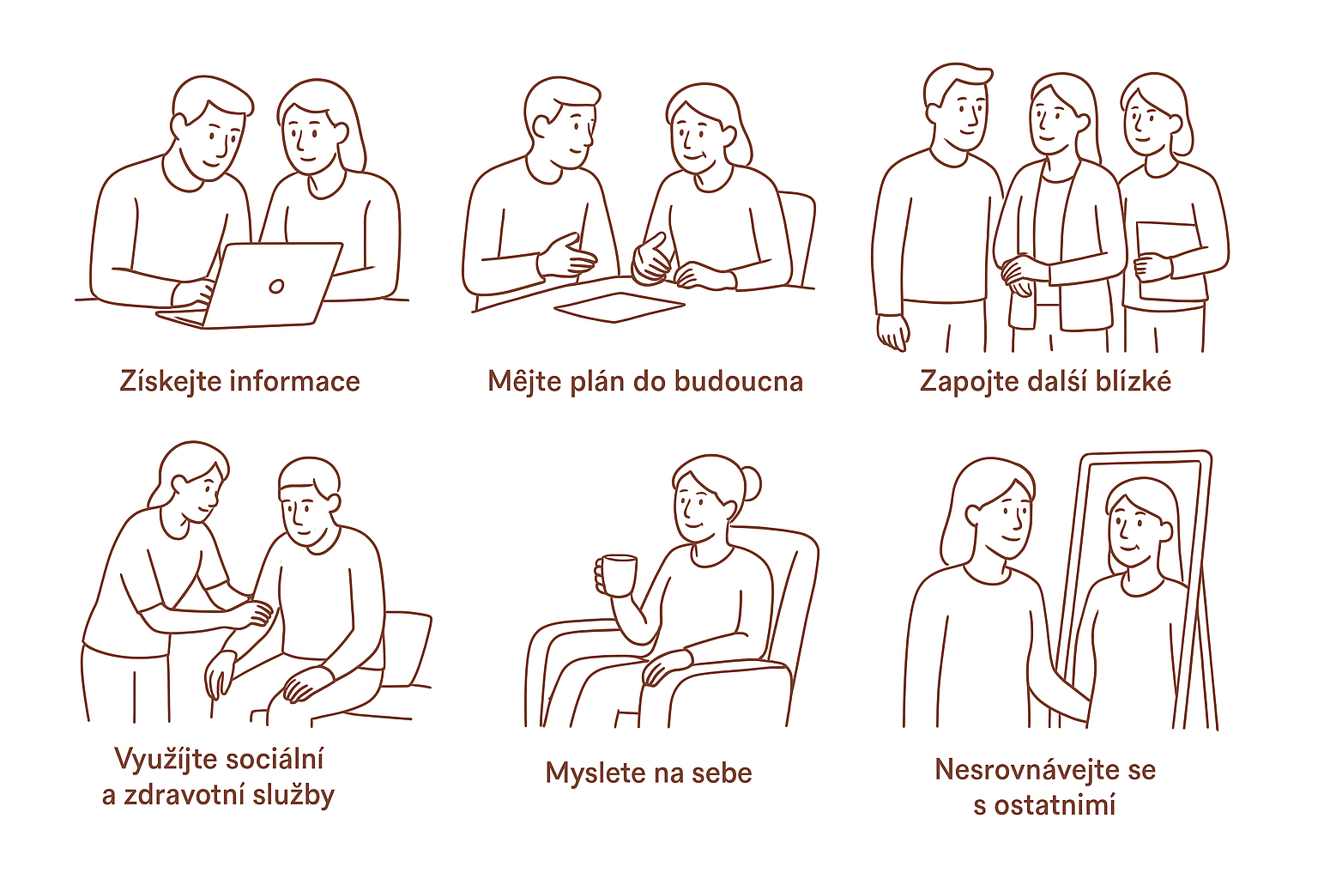
Podpůrné skupiny (online)
Pabenia (www.pabenia.cz)
Život 90 (www.zivot90.cz)
Educante (www.educante.cz)
Poradny pro pečující telefonické/online
Neztratit se ve stáří (www.neztratitsevestari.cz)
Opora Diakonie (www.oporadiakonie.cz)
Unie pečujících (www.uniepecujicich.cz)

Slide 7



Psychologická pomoc na telefonu
Terapeutická linka Sluchátko (212 812 540, www.linkasluchatko.cz)
Modrá linka (608 902 410, www.modralinka.cz)
Chytrá péče – linka důvěry pro pečující (800 100 117, www.chytrapece.cz)
Linka první psychické pomoci (116 123, www.linkapsychickepomoci.cz)

Slide 8

Kde hledat pomoc a podporu?
sociální služby
lékař
poradny
odbory soc. věcí
ÚP, ČSSZ
Je dobré získat přehled o možnostech pomoci dříve, než se dostanete do krize a tím do psychického i časového tlaku
POŽÁDAT O POMOC JE V POŘÁDKU

Slide 9
Úřad práce
Příspěvek na péči
Příspěvek na mobilitu
Příspěvek na zvláštní pomůcku
Průkaz OZP (osoby se zdravotním postižením)

Slide 10



Příspěvek na péči
Žádá osoba, která pomoc potřebuje (senior)
Výše příspěvku = dle míry závislosti na pomoci jiné osoby.
Formuláře: na ÚP ČR nebo online (MPSV).
Podávají se dva tiskopisy:
→ „Žádost o příspěvek na péči“ a „Oznámení o poskytovateli pomoci.“
Sociální šetření v domácnosti/zařízení (ÚP).
Posudek Institutu posuzování zdravotního stavu (ČSSZ) – vychází i z lékařských zpráv.
Rozhodnutí ÚP o přiznání a výši příspěvku.
→ Možnost odvolání.

Slide 11

Existují čtyři stupně závislosti:
stupeň I (lehká závislost), výše měsíčního příspěvku je 1 300 Kč Kč
stupeň II (středně těžká závislost), výše měsíčního příspěvku je 5 400 Kč
stupeň III (těžká závislost), výše měsíčního příspěvku je 14 800 Kč.
stupeň IV (úplná závislost), výše měsíčního příspěvku je 23 000 Kč pokud příjemce využívá pobyt. služby, 27 000 Kč v ostatních případech
Z poskytnutého příspěvku senior hradí pomoc, kterou může poskytovat:
osoba blízká,
asistent sociální péče,
registrovaný poskytovatel sociálních služeb,
nebo speciální lůžkové zdravotnické zařízení hospicového typu

Slide 12


Zjednodušené řízení – příspěvek na péči u osob v terminálním stavu
Stačí potvrzení od ošetřujícího lékaře (podle § 21 ZoSS).
Bez sociálního šetření a posuzování zdravotního stavu.
Automaticky uznána těžká závislost – stupeň III.
Platí 12 měsíců od podání žádosti.
Potvrzení o terminálním stavu můžete doložit přímo s žádostí o příspěvek na péči nebo kdykoliv v průběhu správního řízení (tzn. do vydání rozhodnutí o příspěvku na péči).

Slide 13


Dlouhodobé ošetřovné
Dávka pro pečující o blízkého
po propuštění z nemocnice (alespoň 4 dny hospitalizace)
podmínkou je potřeba celodenní péče (po dobu dalších alespoň 30 kalendářních dnů)
potvrzená lékařem - Rozhodnutí o potřebě ošetřování (péče)
umožňuje čerpat podporu až 90 dní
za 60 % redukovaného vyměřovacího základu, vyplácí ČSSZ
žádost o dávku lze podat do 8 dnů po dni propuštění ošetřované osoby z hospitalizace

Slide 14
Praktický lékař/lékař specialista
Diskutovat plán péče.
Zjistit aktuální zdravotní stav.
Poukaz na kompenzační pomůcku hrazenou ze zdravotního pojištění.
Předepsání domácí zdravotní péče.

Slide 15

Kompenzační pomůcky
Pomůcky hrazené ze zdravotního pojištění:
Potřebujete, aby vám praktický nebo odborný lékař vystavil "Poukaz na léčebnou a ortopedickou pomůcku".
→ Pomůcku obdržíte ve zdravotnických potřebách, lékárně, e-shopu
Pomůcky nehrazené ze zdravotního pojištění
Nepotřebujete poukazu od lékaře. Lze si je zakoupit anebo půjčit.

Slide 16


Půjčovna kompenzačních pomůcek
Hledejte ve vyhledavači
v místě vašeho bydliště
Zeptejte se v poradnách, sociálních pracovníků
Věnujte čas vhodnému výběru.
Poraďte se s pracovníkem půjčovny.

Slide 17
Domácí zdravotní péče
Jedná se o domácí péči, kterou poskytují kvalifikované zdravotní sestry.
Ty za klientem přijdou domů a mohou podle potřeb
ošetřovat proleženiny, , aplikovat inzulín, podávat léky, ošetřovat rány, nacvičovat chůzi s chodítkem či berlemi,
cévkovat, odebírat vzorky pro vyšetření apod.
O nároku na poskytování domácí ošetřovatelské péče rozhoduje ošetřující lékař.

Slide 18
Domácí zdravotní péče (ošetřovatelská péče)
Hledejte ve vyhledavači
v místě vašeho bydliště
Zeptejte se v poradnách, sociálních pracovníků

Slide 19
Terénní sociální služby
PEČOVATELSKÁ SLUŽBA
Služba se poskytuje v předem vymezeném čase, pečovatelky se mohou střídat.
OSOBNÍ ASISTENCE
Služba není časově omezená a bývá zvykem, že na jednoho uživatele připadá jeden osobní asistent, který může trávit se seniorem celý den.
osobní hygiena
podávání stravy
běžný úklid
dohled při braní léků
oblékání
pohyb

Slide 20
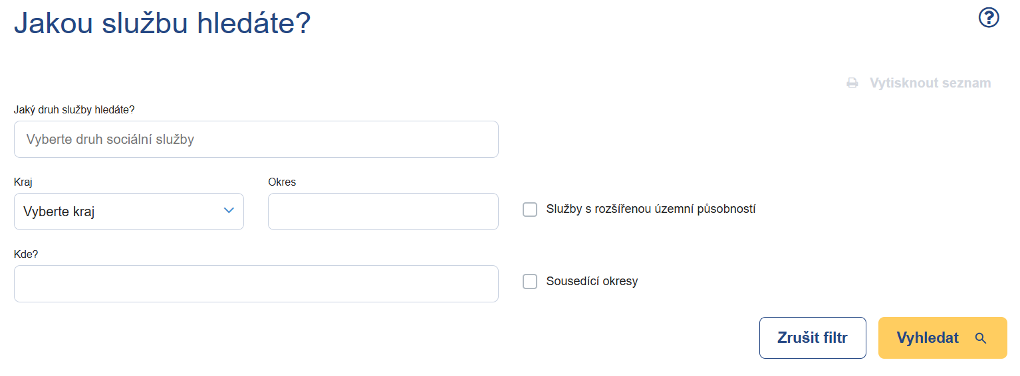

Registr poskytovatelů sociálních služeb
www.mpsv.cz/registr-poskytovatelu-sluzeb

Slide 21
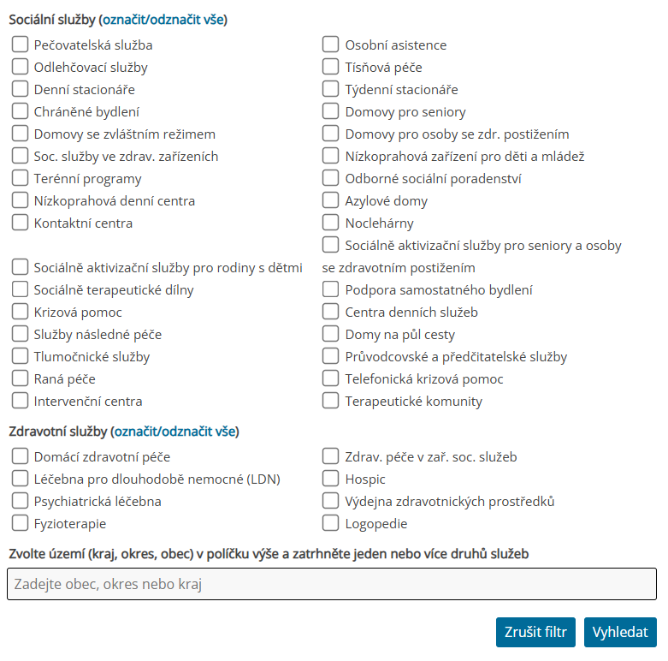

Mapa péče
(Informační a datový portál
o sociálních a zdravotních službách)
www.mapapece.cz

Slide 22
Odlehčovací služby
TERÉNNÍ ODLEHČOVACÍ SLUŽBA
Na rozdíl od terénní pečovatelské služby je předpoklad, že pracovník odlehčovací služby tráví více času při poskytování péče jednomu klientovi (ne však v tak vysokém rozsahu jako u osobní asistence)
POBYTOVÁ ODLEHČOVACÍ SLUŽBA
Jedná se o pobytovou službu s komplexní péčí, která je ale časově omezena
(většinou od 1 týdne do max. 3 měsíce).

Slide 23
Denní stacionář/centrum denních služeb
Cílem služby je umožnit klientům, aby prožili den plnohodnotně a byly v prostředí, které je uzpůsobené jejich potřebám.
Denní stacionář
Rozdíl spočívá zejména v intenzitě pomoci, respektive v míře závislosti uživatelů služby.
Centrum denních služeb
Nabízí dle škálu volnočasových aktivit – velmi často každý den jiných – a člověk, který má o tuto službu zájem, si může z této nabídky vybírat. Docházka je tedy volnější, může být méně pravidelná a člověk může přicházet a odcházet dle svých potřeb.

Slide 24
Domov pro seniory
Domov se zvláštním režimem
Je určen pro seniory, kteří mají sníženou soběstačnost zejména z důvodu onemocnění syndromem demence, Alzheimerovou chorobou, popř. jiné stabilizované duševní poruchy, či závislosti na návykových látkách.

Slide 25
Hospicová péče
Pomáhá nevyléčitelně nemocným lidem (zejména onkologickým pacientům) prožít důstojným způsobem a v rodinném kruhu poslední období života v řádech týdnů, či měsíců. A zmírňuje diskomfort spojený
s nemocí. Využívá se zde tzv. paliativní péče.
POBYTOVÝ HOSPIC (LŮŽKOVÝ)
DOMÁCÍ HOSPIC (TERÉNNÍ)
Cesta domů (www.cestadomu.cz)

Slide 26
Tísňová péče
Je určena pro seniory, kteří žijí sami a existuje u nich obava z ohrožení zdraví nebo života.
Pokud se senior ocitne v krizové situaci, jako je například pád, nevolnost, náhlé zhoršení zdravotního stavu apod., může se ihned spojit s nonstop dispečinkem.
Pracovníci dispečinku okamžitě vyhodnotí situaci a zajistí potřebnou pomoc. Mohou kontaktovat rodinu, blízké osoby, obvodního lékaře, záchrannou službu, hasiče, policii.

Slide 27
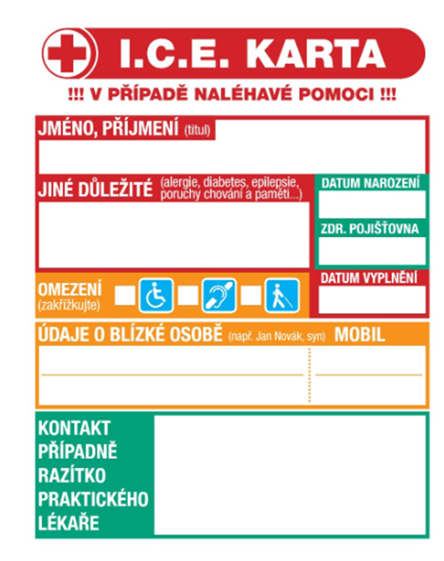
Seniorská obálka
Poslouží ve chvíli, kdy budete potřebovat rychlou pomoc ze strany zdravotníků, ale také policistů, hasičů či strážníků
V kartě totiž pracovníci IZS (integrovaného záchranného systému) získají všechny důležité informace.
Umístěte na viditelné místo (dveře, lednice…).
Existuje i seniorská obálka mini.

Slide 28

Dříve vyslovené přání
možnost sepsat svá přání a představy o tom, jak chceme nebo naopak nechceme být léčení v době, kdy již sami nebudeme schopni taková rozhodnutí dělat.
Dříve vyslovené přání musí mít písemnou formu a musí být opatřeno úředně ověřeným podpisem pacienta.
Součástí dříve vysloveného přání musí být písemné poučení o důsledcích jeho rozhodnutí.
Poučení musí být provedeno buď lékařem v oboru všeobecné praktické lékařství, u něhož je pacient registrován, nebo jiným ošetřujícím lékařem v oboru zdravotní péče, s níž dříve vyslovené přání souvisí.
cestadomu.cz umirani.cz

Slide 29

Krizové linky pro seniory
Elpida
800 200 007; linkasenioru@elpida.cz
8:00 do 20:00
Život90
800 157 157; seniortelefon@zivot90.cz
Nepřetržitě
SueRyder
777 718 465
Pondělí 13.00–16.00 hod, středa 9.00–12.00 hod.

Slide 30
www.sendvicovagenerace.cz
adresář služeb Jihomoravského kraje
informační materiály
e-book
podcast
články
co dělat když

Slide 31
Pečujte dobře nejen o druhé, ale také o sebe.
Děkuji za pozornost
Když rodiče stárnou
Lenka Špaková

